Slide 1


Slide 2

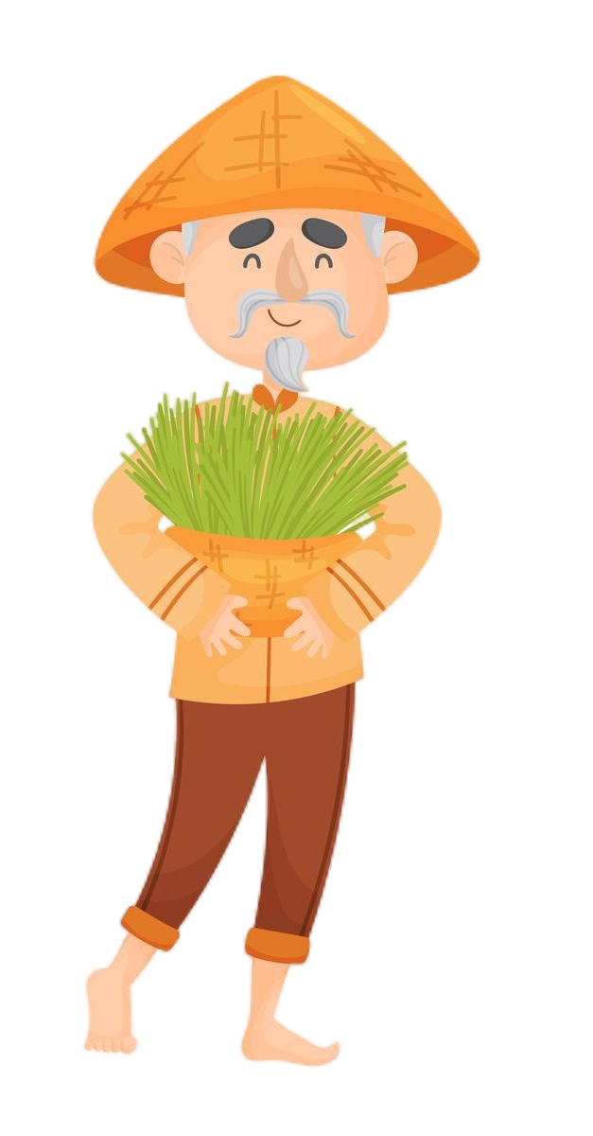



Slide 3


Slide 4


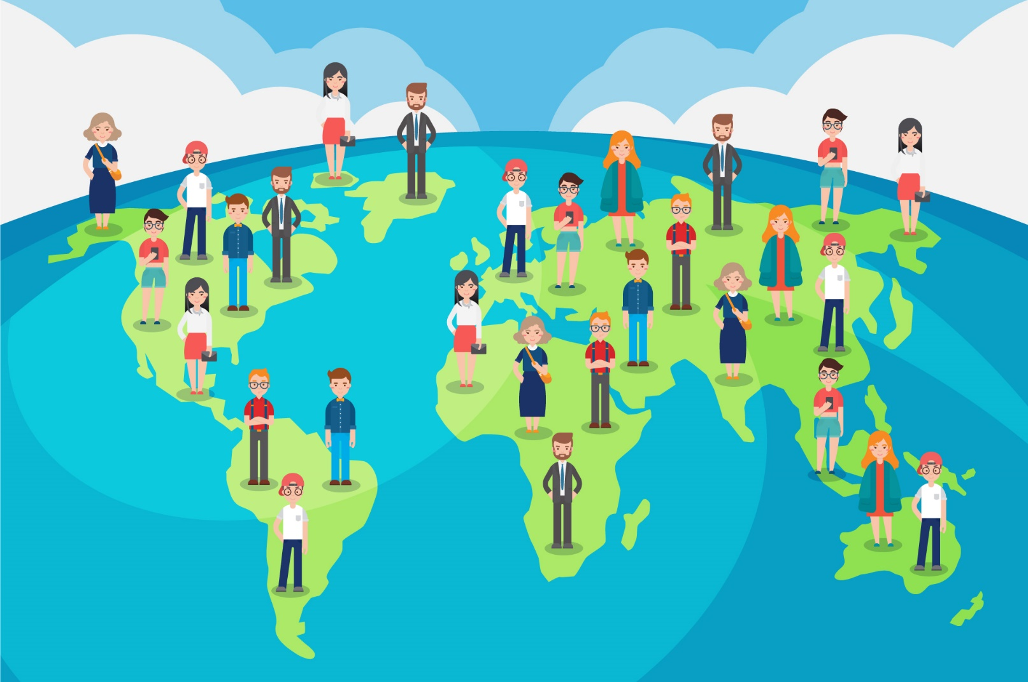
Theo Tổng cục Thống kê, giữa tháng 4 năm 2023, số dân Việt Nam đạt mốc 100 triệu người, xếp thứ 8 châu Á và thứ 15 trong số các quốc gia đông dân nhất thế giới. Hãy chia sẻ suy nghĩ của em về những thông tin trên.

Slide 5

- Thông tin trên cho thấy Việt Nam là quốc gia có quy mô dân số lớn.
- Quy mô dân số lớn sẽ giúp nước ta có lực lượng lao động dồi dào, nhưng cũng gây ra một số khó khăn, thách thức, như:
+ Suy giảm tài nguyên thiên nhiên,
+ Gia tăng ô nhiễm môi trường,
+ Gây khó khăn trong việc nâng cao chất lượng cuộc sống của người dân (giải quyết việc làm, nhà ở, cơ hội giáo dục, chăm sóc y tế,...).

Slide 6


Slide 7
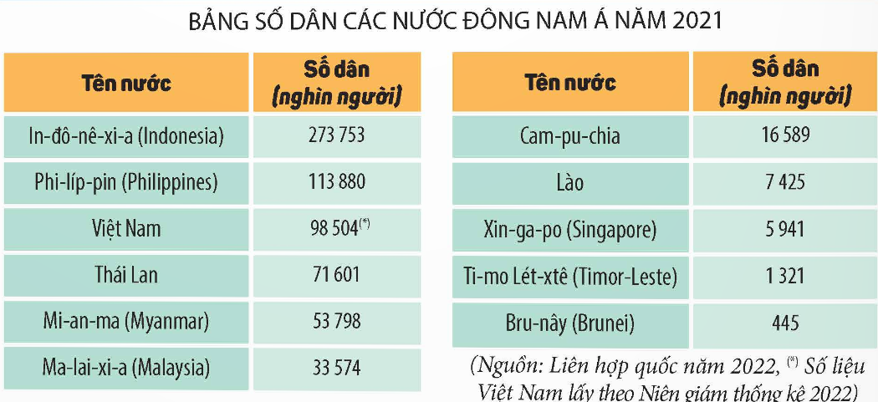
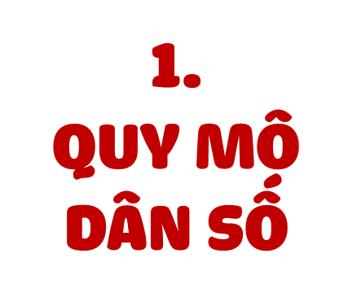
Đọc thông tin và bảng số dân các nước Đông Nam Á năm 2021, em hãy:
- Cho biết số dân của nước ta năm 2021.
- So sánh số dân nước ta với các nước trong khu vực Đông Nam Á.

Slide 8

Cho biết số dân của nước ta năm 2021.
- Năm 2021, số dân nước ta là 98 504 nghìn người

Slide 9
So sánh số dân nước ta với các nước trong khu vực Đông Nam Á.
- Năm 2021, Việt Nam có quy mô dân số đứng thứ 3 khu vực Đông Nam Á.

Slide 10
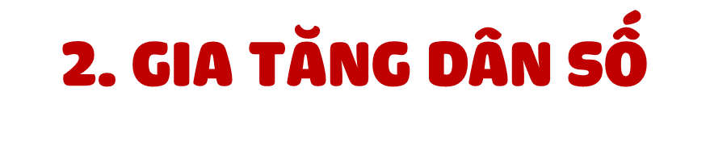
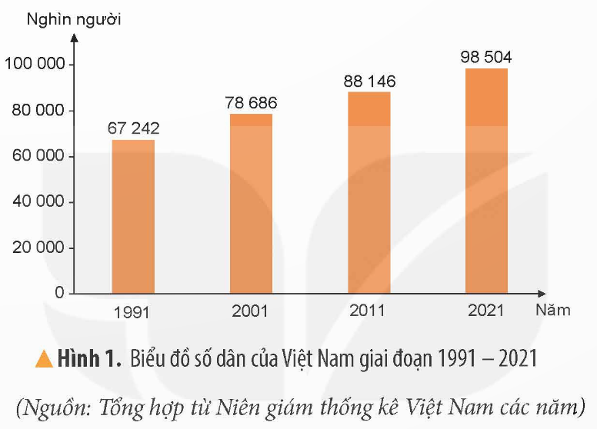
Đọc thông tin và quan sát hình 1, em hãy:
- Cho biết số dân của nước ta năm 2021 tăng bao nhiêu nghìn người so với năm 1991.
- Nêu một số ảnh hưởng của gia tăng dân số ở nước ta.

Slide 11
Số dân nước ta tăng khá nhanh, bình quân mỗi năm tăng thêm khoảng một triệu người. Trong thời gian gần đây, tốc độ gia tăng dân số có xu hướng giảm.
Dân số đông và tăng lên hằng năm tạo cho nước ta nguồn lao động dồi dào, thị trường tiêu thụ rộng lớn. Tuy nhiên, dân số đông cũng gây ra một số khó khăn trong việc giải quyết việc làm, nhà ở, y tế, giáo dục,…; đồng thời dẫn đến nguy cơ suy thoái tài nguyên thiên nhiên và ô nhiễm môi trường.

Slide 12

♦ Yêu cầu số 1: So với năm 1991, năm 2021 dân số nước ta đã tăng thêm 31.362 người
♦ Yêu cầu số 2: Ảnh hưởng của tăng dân số:
- Dân số đông và tăng lên hằng năm tạo cho nước ta nguồn lao động dồi dào, thị trường tiêu thụ rộng lớn.
- Tuy nhiên, dân số đông cũng gây ra một số khó khăn trong giải quyết việc làm, nhà ở, y tế, giáo dục,...; đồng thời dẫn đến nguy cơ suy thoái tài nguyên thiên nhiên và ô nhiễm môi trường.

Slide 13


Slide 14

Notes:
https://www.youtube.com/watch?v=m47ej2AAQrE

Slide 15


Slide 16


